Slide 1

Cloudata
SmartBook
Buscador de libros universal

Slide 2
Descripción del Proyecto
En el ministerio de educación se ha creado la iniciativa de tener un repositorio global que almacene la información de los libros actuales y futuros, teniéndola mucho más accesible, eficiente en su búsqueda y descarga para los estudiantes y profesores.
Requiere solución para almacenar un gran número de documentos en diferentes formatos y tamaños.
Realizar búsquedas por palabras claves.
Visualizar en modos gráficos la clasificación de libros por temática, autores, géneros literarios y demás.
Descargar libros en formato original.

Slide 3

Caso de Uso
Almacenar Libros
Administrador de Datos
Consultar Libros
Descargar Libros
Estudiante/Profesor

Slide 4

Fuentes de Datos
Inicialmente
Archivos planos *.txt

Slide 5







Arquitectura
EDH
PDF
Imágenes
Clickstream
Archivos no estructurados
Hue
HDFS
Api
HBase
HDFS
Impala
Ingesta
Almacenamiento Analítica
Consulta/Despliegue

Slide 6
Bitácora del proyecto
Colocar encabezado a los archivos, con etiquetas que permitieran identificar:
AUTOR:
TITULO:
EDITORIAL:
ANO PUBLICACION:
GENERO:
Crear carpetas en HDFS para subir los archivos
hdfs dfs -mkdir user/cloudata/
hdfs dfs -mkdir user/cloudata/proyectoSmartBook
Subir los archivos a HDFS
hdfs dfs -put * user/cloudata/ proyectoSmartBook
Ejecutar proceso de MapReduce a fin de obtener las etiquetas de cada libro con el Mapper y ponerlos en una sola línea con el Reduce

Slide 7
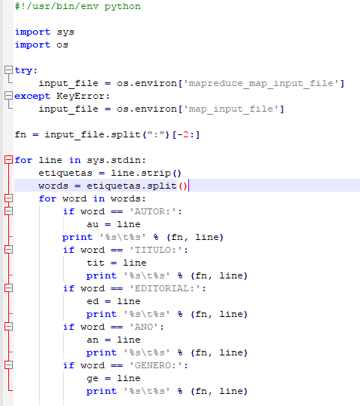
Mapper

Slide 8
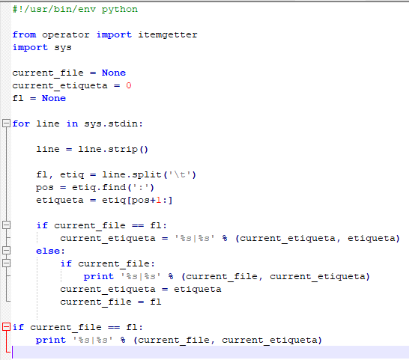
Reduce

Slide 9

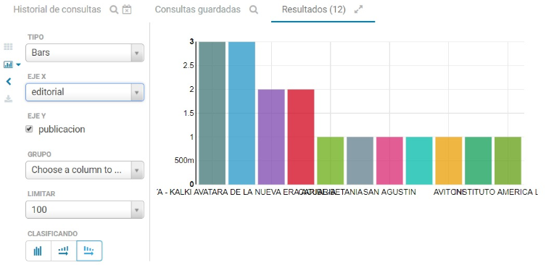
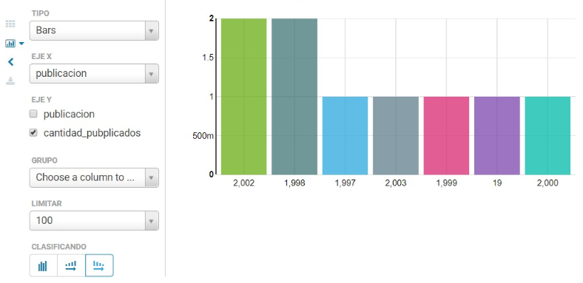
Bitácora del proyecto
Creación de la tabla en IMPALA apuntando al archivo reducido en HDFS:
Consulta a través de HUE de la tabla:

